Slide 1








TRƯỜNG TIỂU HỌC BÁT TRANG
Luyện từ và câu
NÀM
Lựa chọn từ ngữ
GV: Nguyễn Thị Trang
Lớp 4B- Năm học: 2025-2026

Slide 2


1. Xếp các từ có tiếng bình dưới đây vào nhóm thích hợp:
bình an, bình chọn, bình luận, bình yên, thanh bình, bình phẩm, bình xét, hoà bình
Notes:
Thiết kế: Hương Thảo – Zalo 0972115126

Slide 3

bình an
bình yên
bình chọn
bình luận
thanh bình
hoà bình
bình phẩm
bình xét

Slide 4
2. Tìm từ thích hợp ở bài tập 1 thay cho bông hoa.
a. Ai cũng mong ước có một cuộc sống 
b. Chim bồ câu là loài chim tượng trưng cho 
c. Làng quê Việt Nam đẹp và

Slide 5
a. Ai cũng mong ước có một cuộc sống 
b. Chim bồ câu là loài chim tượng trưng cho 
c. Làng quê Việt Nam đẹp và
bình an/ bình yên/thanh bình.
hoà bình.
thanh bình/ yên bình.

Slide 6
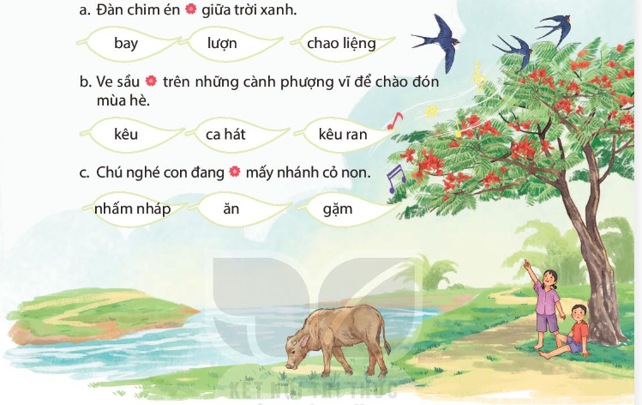
3. Dựa vào tranh, lựa chọn từ ngữ để hoàn thành câu. Giải thích lí do lựa chọn.

Slide 7
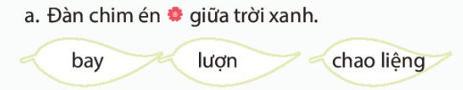
a. Chọn từ: chao liệng vì từ thể hiện đặc điểm, hoạt động của loài chim én.

Slide 8
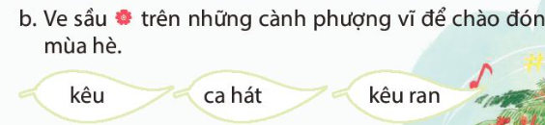
b. Chọn từ kêu ran vì phù hợp với hoàn cảnh.

Slide 9
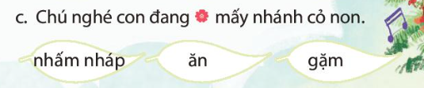
c. Chọn từ gặm vì nó thể hiện đặc điểm riêng của loài trâu là phù họp.

Slide 10

Để biểu đạt cùng một ý nghĩa, có thể dùng nhiều từ ngữ khác nhau.
Cần dùng từ ngữ phù hợp với hoàn cảnh sử dụng
Muốn cho câu văn được sinh động, cần chú ý lựa chọn từ ngữ độc đáo.

Slide 11
4. Tìm từ phù hợp thay cho ô vuông để câu văn tạo được ấn tượng với người đọc.
a. Giọt sương trên phiến lá.
b. Trăng với những vì sao đêm.
c. Nắng ban mai lụa tơ vàng óng trên cánh đồng.
?
?
?

Slide 12
a. Giọt sương trên phiến lá.
?
Giọt sương đọng/ long lanh/ nằm nghiêng trên phiến lá.
b. Trăng với những vì sao đêm.
?
b. Trăng trò chuyện/ thủ thỉ/ tâm sự với những vì sao đêm.
c. Nắng ban mai lụa tơ vàng óng trên cánh đồng.
?
Nắng ban mai tung/ trải/ dệt lụa tơ vàng óng trên cánh đồng.

